Slide 1
TerFelSzoft
Szabó Péter & Zámbó Illés

Slide 2

Fejlesztés szakaszai
1
2
3
1. Tervezés
2. Fejlesztés
3. Tesztelés
Először megterveztük a weboldalt és a programot. Elsősorban a grafikai design-t egyaránt a programnál és weboldalnál. Az egész dokumentálva lett.
A tervezés után megkezdtük a fejlesztést. A fejlesztés alatt elkészült maga a program és a hozzátartozó weboldal. Az egész dokumentálva lett.
Ebben a szakaszban az elkészült remekműveket teszteltük. A tesztelésről dokumentáció is készült.

Slide 3






Fejlesztéshez használt eszközök
Fejlesztő környezet
Felhasznált programozási nyelvek:
Projektmenedzsment
Verziókövető

Slide 4

Program
Fejlesztő: Szabó Péter

Slide 5
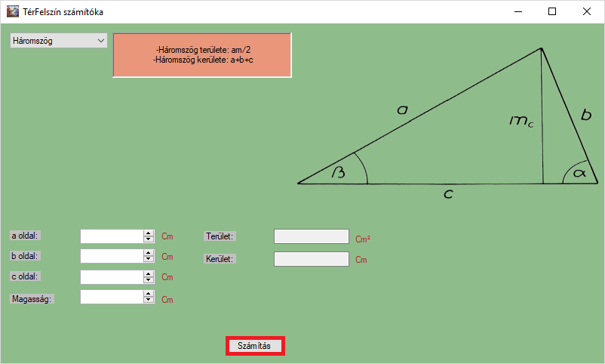
Program
C# nyelven készülő grafikus alkalmazás, ami lehetőséget kínál az adott síkidom vagy test kiválasztására és Terület, Kerület, Térfogat, Felszín (K, T, V, A) kiszámítására és kiválasztott testek/síkidomok megjelenítésére a kiszámolt adatokkal együtt.

Slide 6
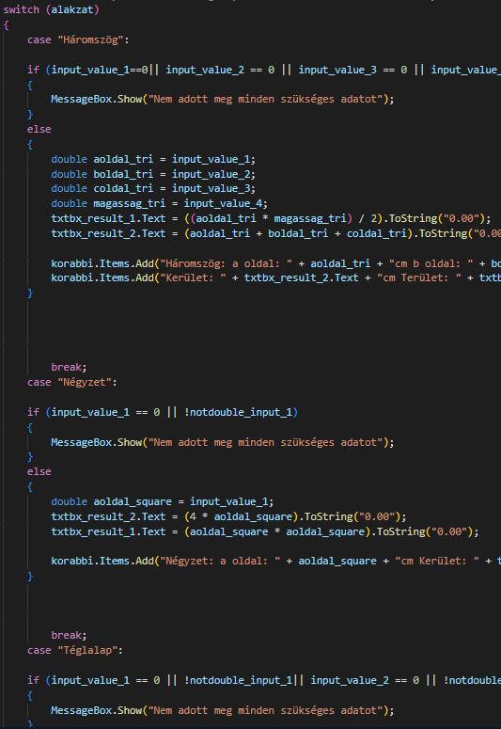
Program
Működés
A program megvizsgálja melyik test van kiválasztva és ahhoz igazítja a szövegeket
Nem megadott vagy hibás adatok esetében figyelmezteti egy felugró ablakkal a felhasználót
Sajnálatos módon egy minimális intelligencia szint szükséges

Slide 7
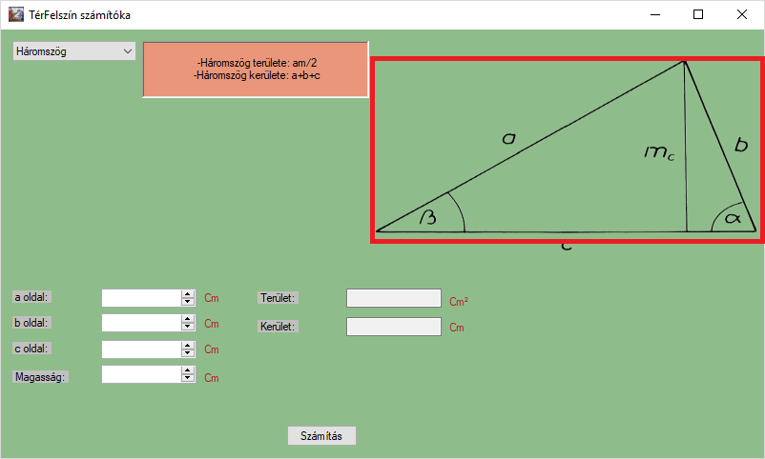
TERMÉK
Innovatív letisztult dízályn
A kiválasztott test illusztrálva van
Előzmények
Szünetmentes számítás

Slide 8

Weboldal
A programot bemutató weboldal
Fejlesztő: Zámbó Illés

Slide 9

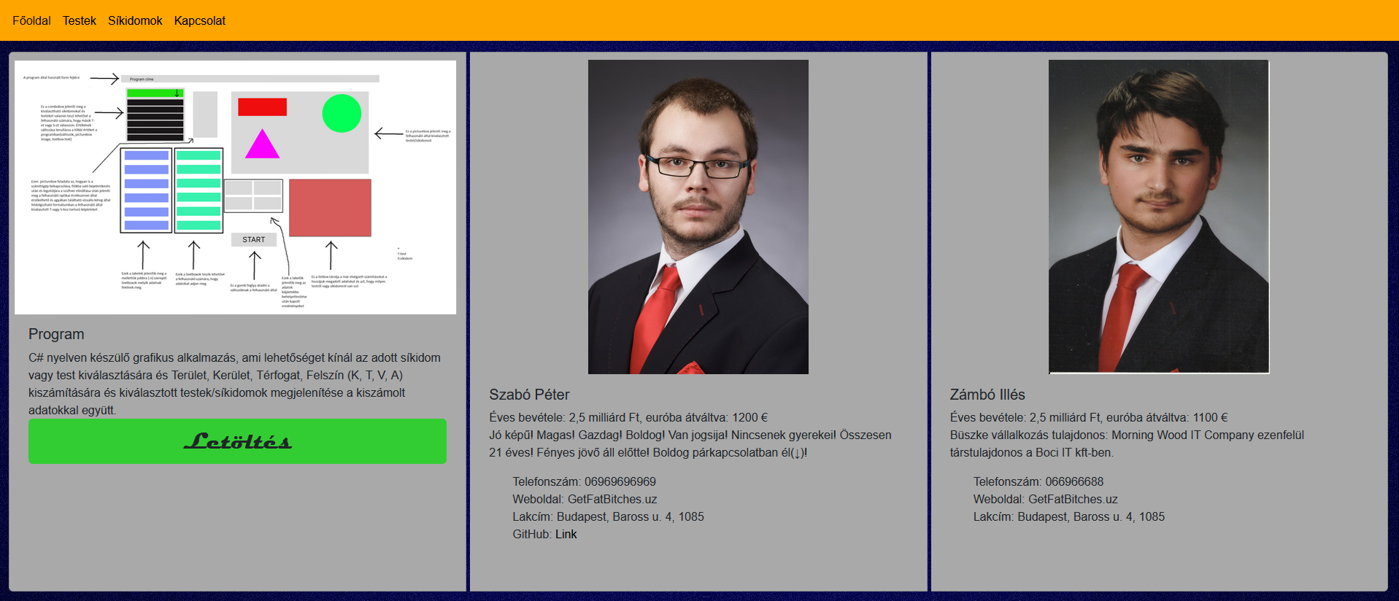
Weboldal webesnézetben
Weboldal fő feladatai:
Program bemutatása
Program letölthetőségének biztosítása
Testek és síkidomok bemutatása
Kapcsolat létesítés a fejlesztőkkel

Slide 10

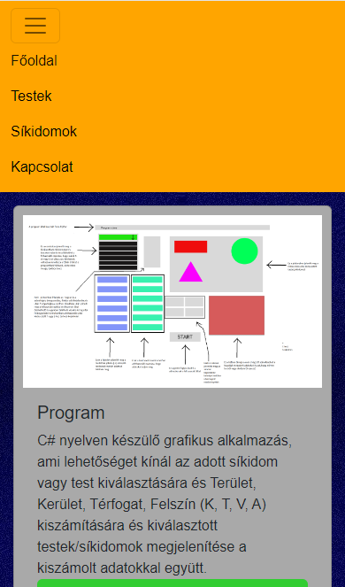
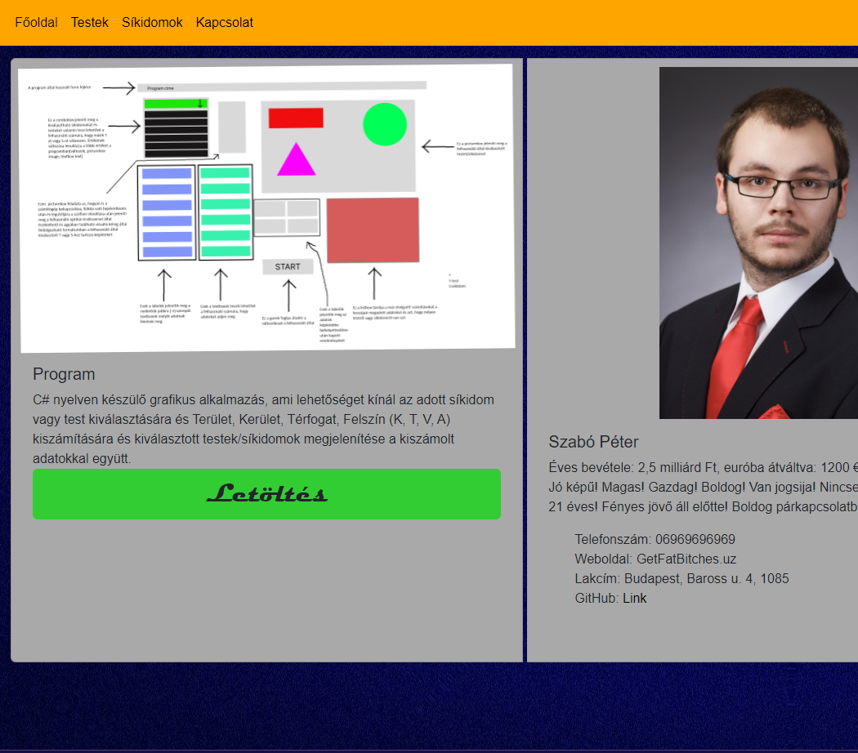
MOBILVERZIÓ
Reszponzív weboldal dízályn

Slide 11
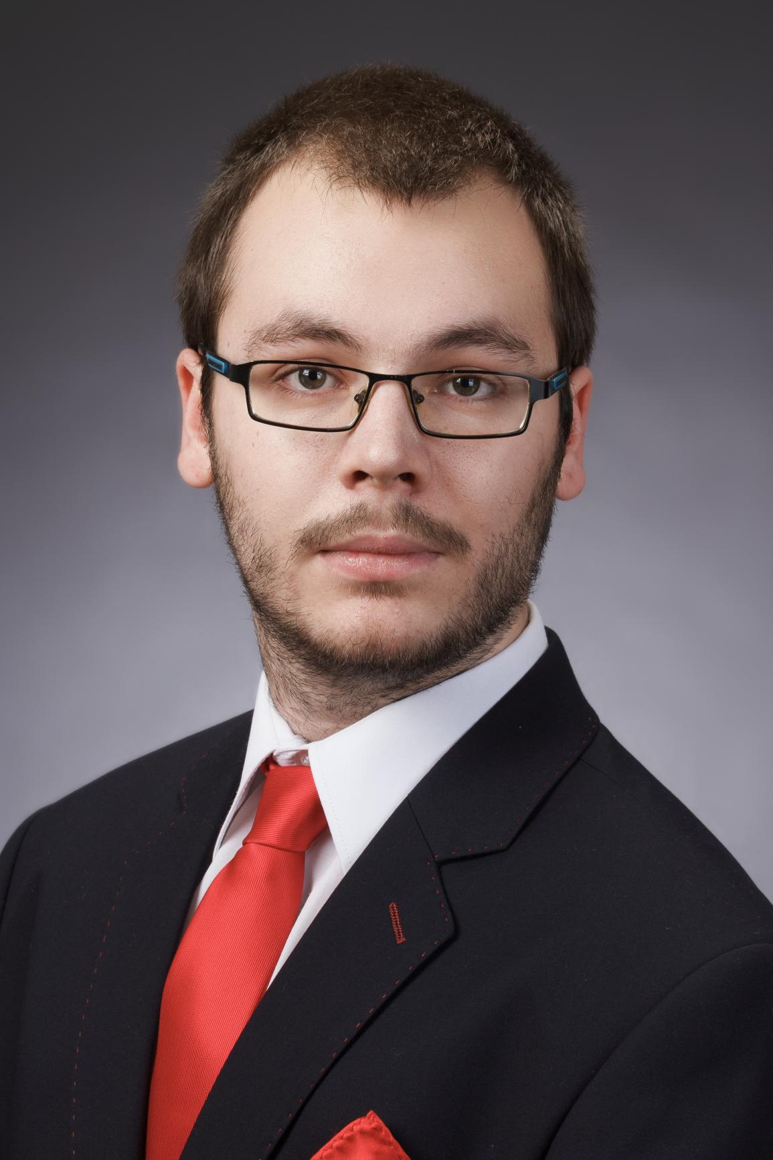
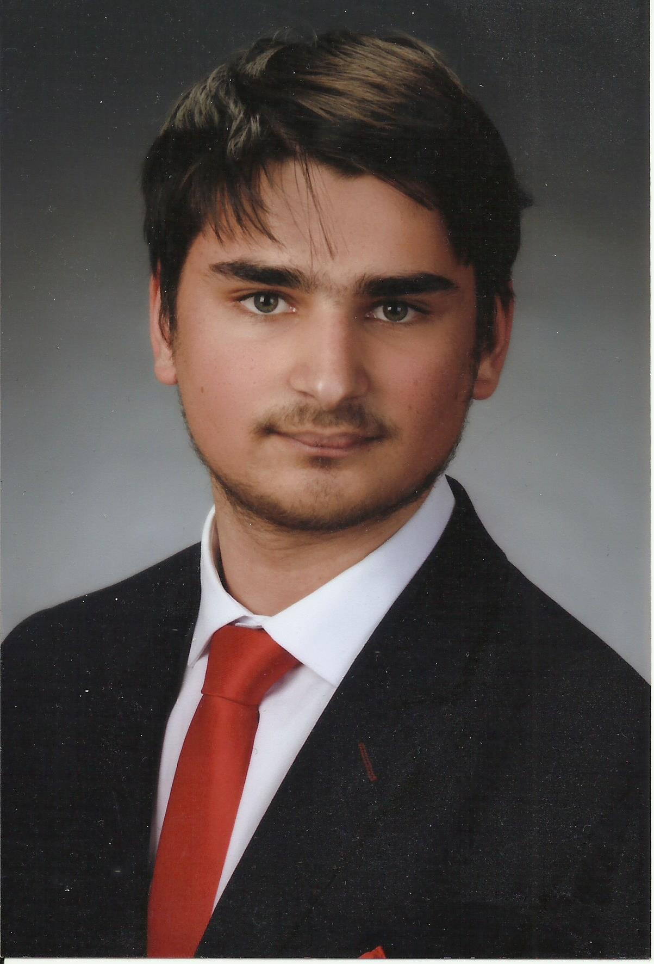
A MI CSAPATUNK
Zámbó
Illés
Szabó
Péter
Program fejlesztő
Weboldal fejlesztő
Éves bevétele: 2,5 milliárd Ft, euróba átváltva: 1200 € Jó képű! Magas! Gazdag! Boldog! Van jogsija! Nincsenek gyerekei! Összesen 21 éves! Fényes jövő áll előtte! Boldog párkapcsolatban él(↓)!
Telefonszám: 06969696969
Weboldal: GetFatBitches.uz
Lakcím: Budapest, Baross u. 4, 1085
GitHub: Link
Éves bevétele: 2,5 milliárd Ft, euróba átváltva: 1100 € Büszke vállalkozás tulajdonos: Morning Wood IT Company Ezenfelül társtulajdonos a Boci IT kft-ben.
Telefonszám: 066966688
Weboldal: GetFatBitches.uz
Lakcím: Budapest, Baross u. 4, 1085

Slide 12

ÖSSZESÍTÉS
A projekt ideje alatt megtanultuk a barátság erejét és a csapatmunka szépségeit és fontosságát!!!
A sprintek elején megszabott céljainkat legkésőbb a következő sprint végén eltérük, de általánosságban sikeresek voltak.
Köszönjük a támogatóinknak a szponzoroknak, az anyukáinknak, barátainknak és a tanárainknak. Nélkülük nem sikerülhetett volna.

Slide 13
KÖSZÖNJÜK!
Szabó Péter
Zámbó Illés
Telefonszám:
06969696969
E-mail-cím:
GetFatBitches@dark.uz
Weboldal:
www.GetFatBitches.uz

